Slide 1
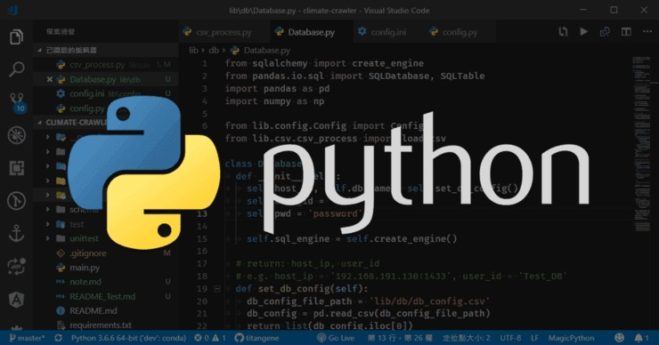
OPERADORES

Slide 2
OPERADORES
BOOTCAMP PYTHON - APRENDE PYTHON PASO A PASO DESDE 0 A EXPERTO
Elemento de programa que se aplica a uno o varios operandos en una expresión o instrucción.
Harán una acción u otra dependiendo del tipo que se use cada uno de ellos.

Slide 3
¿QUÉ TRABAJAREMOS EN ESTA SECCIÓN?
BOOTCAMP PYTHON - APRENDE PYTHON PASO A PASO DESDE 0 A EXPERTO
Aritméticos.
Asignación.
Comparación.
Lógicos.
Identidad: Si es de un tipo de objeto o no.
Pertenencia: Si está presente o no.

Slide 4
OPERADORES ARITMÉTICOS
BOOTCAMP PYTHON - APRENDE PYTHON PASO A PASO DESDE 0 A EXPERTO
Se usan con valores numéricos para realizar op.matemáticas comunes.
Las operaciones que encontraremos:
    Sumas.
    Restas.
    Multiplicaciones.
    Divisiones
    Módulo
    Exponencial.
    División con redondeo a la baja al entero + cercano.
Orden en la que se ejecuta las operaciones.

Slide 5
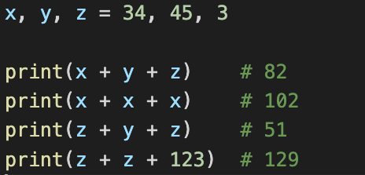
SUMA
BOOTCAMP PYTHON - APRENDE PYTHON PASO A PASO DESDE 0 A EXPERTO
Acción de sumar dos números con el operador “+”

Slide 6
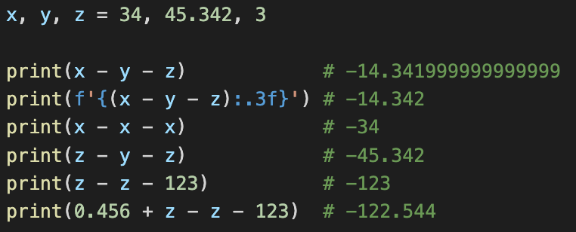
RESTA
BOOTCAMP PYTHON - APRENDE PYTHON PASO A PASO DESDE 0 A EXPERTO
Acción de restar dos números con el operador “-”

Slide 7
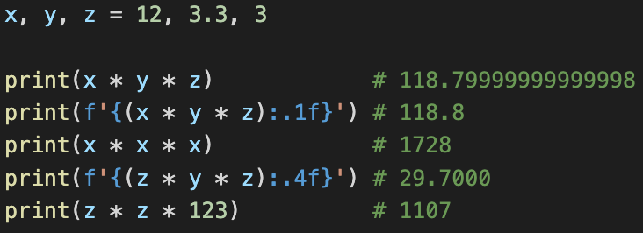
MULTIPLICACIÓN
BOOTCAMP PYTHON - APRENDE PYTHON PASO A PASO DESDE 0 A EXPERTO
Acción de multiplicar dos números con el operador “*”

Slide 8
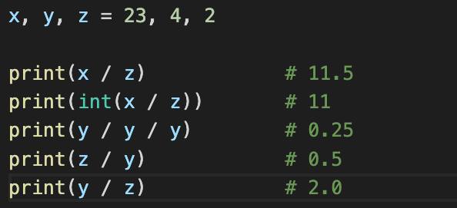
DIVISIÓN
BOOTCAMP PYTHON - APRENDE PYTHON PASO A PASO DESDE 0 A EXPERTO
Acción de dividir dos números con el operador “/”

Slide 9
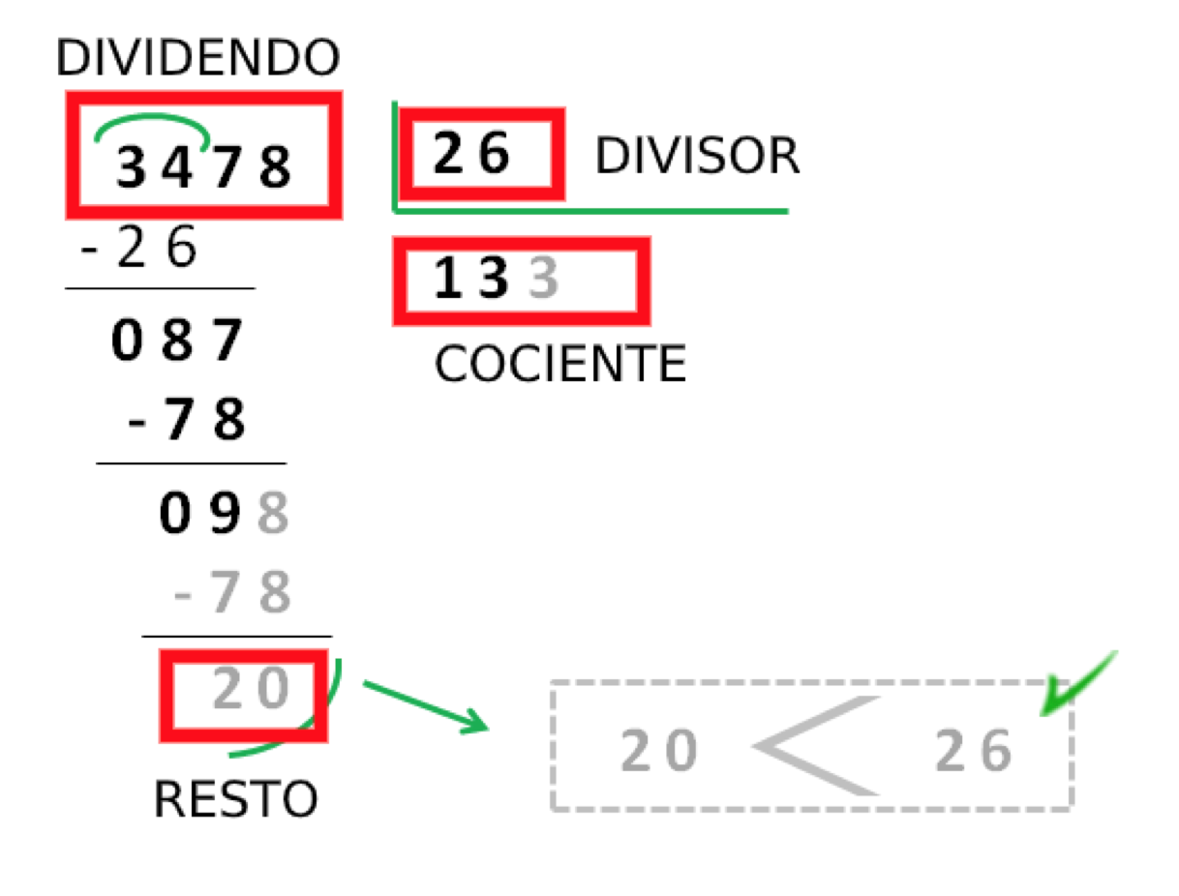
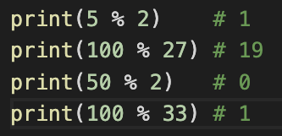
MÓDULO (%) - RESTO
BOOTCAMP PYTHON - APRENDE PYTHON PASO A PASO DESDE 0 A EXPERTO
Operación de división, en el que el resultado es el resto.

Slide 10
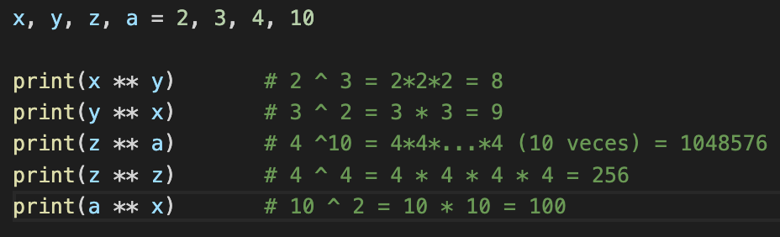
EXPONENCIAL
BOOTCAMP PYTHON - APRENDE PYTHON PASO A PASO DESDE 0 A EXPERTO
Multiplica un número las veces especificadas en el exponente.
x ^ y => En Python = x ** y

Slide 11
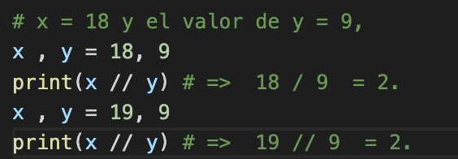
DIVISIÓN CON REDONDEO A LA BAJA AL ENTERO + CERCANO
BOOTCAMP PYTHON - APRENDE PYTHON PASO A PASO DESDE 0 A EXPERTO
Realiza la división y redondea al entero + cercano hacia abajo.
Para realizar esta operación usamos “//“ en vez de “/“ que se usa en división.

Slide 12
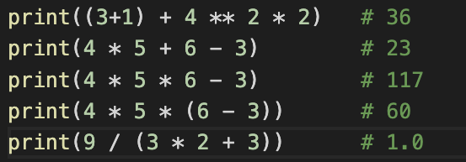
ORDEN EJECUCIÓN OPERACIONES ARITMÉTICAS
BOOTCAMP PYTHON - APRENDE PYTHON PASO A PASO DESDE 0 A EXPERTO
Se tiene en cuenta las siguientes condiciones en el siguiente orden:
  Expresiones con paréntesis.
  Expresiones exponenciales y raíces.
  Multiplicación y división (de izquierda a derecha)
  Suma y resta (de izquierda a derecha)

Slide 13
RESUMEN - OPERADORES ARITMÉTICOS
BOOTCAMP PYTHON - APRENDE PYTHON PASO A PASO DESDE 0 A EXPERTO
Operador | Acción | Ejemplo Teórico | Ejemplo Real
+ | Sumar | x + y | 10 + 2 = 12
- | Restar | x - y | 10 - 2 = 8
* | Multiplicar | x * y | 10 * 2 = 20
/ | División | x / y | 10 / 2 = 5
% | Módulo (Resto) | x % y | 10 % 2 = 0 (/ = 5)
** | Exponencial | x ** y | 10 ** 2 = 100
// | División y redondeo al entero + cercano hacia abajo | x // y | 11 // 2 = 5

Slide 14
OPERADORES ASIGNACIÓN
BOOTCAMP PYTHON - APRENDE PYTHON PASO A PASO DESDE 0 A EXPERTO
Se usan para asignar valores a las variables de manera + resumida.
Las operaciones que encontraremos:
    Igualdad.
    Sumas.
    Restas.
    Multiplicaciones.
    Divisiones
    Módulo
    Exponencial.
    División y redondeo al entero más cercano hacia abajo.

Slide 15

IGUALDAD / ASIGNAR VALOR
BOOTCAMP PYTHON - APRENDE PYTHON PASO A PASO DESDE 0 A EXPERTO
Simplemente asignamos un valor nuevo a la variable que deseamos.

Slide 16
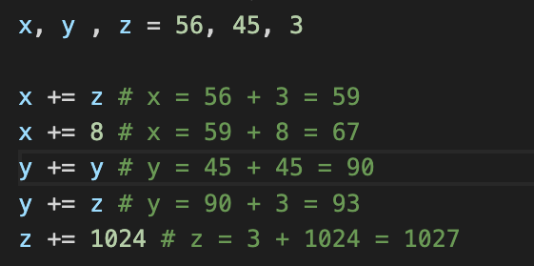
SUMA
BOOTCAMP PYTHON - APRENDE PYTHON PASO A PASO DESDE 0 A EXPERTO
Acción de sumar el valor con el valor almacenado en la variable.

Slide 17
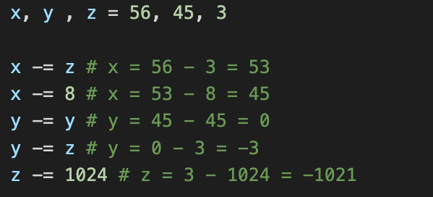
RESTA
BOOTCAMP PYTHON - APRENDE PYTHON PASO A PASO DESDE 0 A EXPERTO
Acción de restar el valor con el valor almacenado en la variable

Slide 18
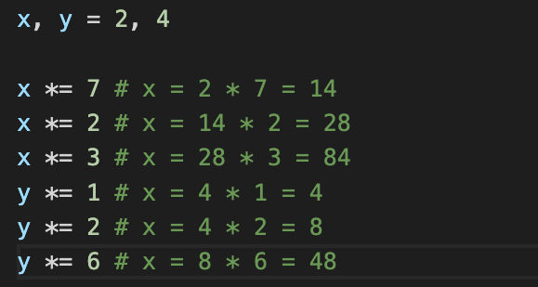
MULTIPLICACIÓN
BOOTCAMP PYTHON - APRENDE PYTHON PASO A PASO DESDE 0 A EXPERTO
Acción de multiplicar el valor con el valor almacenado en la variable

Slide 19
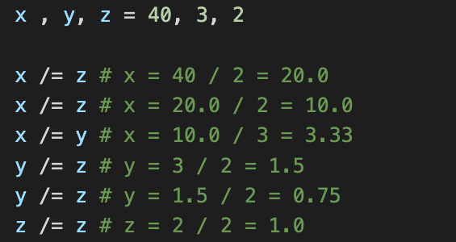
DIVISIÓN
BOOTCAMP PYTHON - APRENDE PYTHON PASO A PASO DESDE 0 A EXPERTO
Acción de dividir el valor con el valor almacenado en la variable

Slide 20
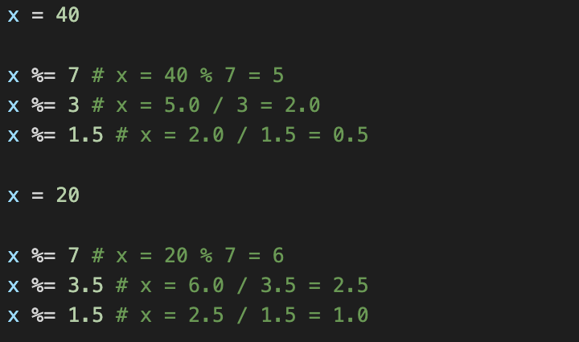
MODULO (%) - RESTO
BOOTCAMP PYTHON - APRENDE PYTHON PASO A PASO DESDE 0 A EXPERTO
Acción de aplicar el módulo con el valor almacenado en la variable

Slide 21
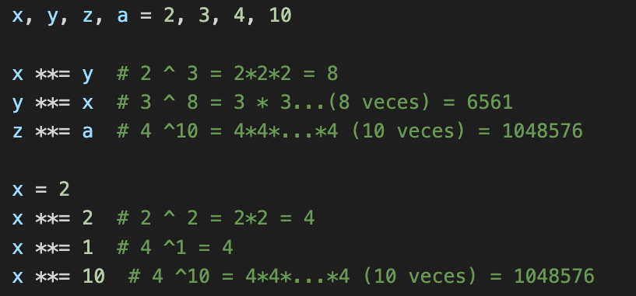
EXPONENCIAL
BOOTCAMP PYTHON - APRENDE PYTHON PASO A PASO DESDE 0 A EXPERTO
Acción de aplicar el exponente con el valor almacenado en la variable

Slide 22
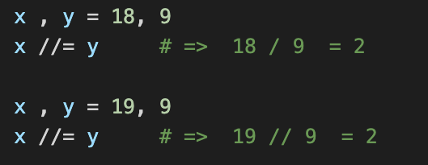
DIVISIÓN CON REDONDEO A LA BAJA AL ENTERO + CERCANO
BOOTCAMP PYTHON - APRENDE PYTHON PASO A PASO DESDE 0 A EXPERTO
Realiza la división y redondea al entero + cercano hacia abajo y asigna.

Slide 23
RESUMEN - OPERADORES ASIGNACIÓN
BOOTCAMP PYTHON - APRENDE PYTHON PASO A PASO DESDE 0 A EXPERTO
Operador | Acción antes de asignar | Ejemplo | Equivalente de asignación
= | Igualdad | x = 5 | x = 5
+= | Suma | x += 3 | x = x + 3
-= | Restar | x -= 3 | x = x - 3
*= | Multiplicar | x *= 3 | x = x * 3
/= | División | x /= 3 | x = x / 3
%= | Módulo (Resto) | x %= 3 | x = x % 3
**= | Exponencial | x **= 3 | x = x ** 3
//= | División + redondeo a la baja al entero + cercano | x //= 3 | x = x // 3

Slide 24
OPERADORES RELACIONALES
BOOTCAMP PYTHON - APRENDE PYTHON PASO A PASO DESDE 0 A EXPERTO
Se usan para comparar valores de las variables obteniendo True / False.
Las operaciones se usan:
    Igual que.
    Diferente a.
    Mayor que.
    Menor que.
    Mayor o igual que.
    Menor o igual que.

Slide 25
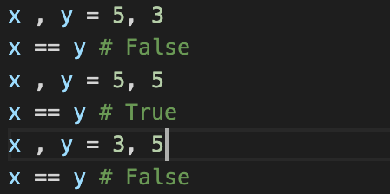
IGUAL QUE
BOOTCAMP PYTHON - APRENDE PYTHON PASO A PASO DESDE 0 A EXPERTO
Comprueba si dos valores son iguales o no. Resultado de tipo bool.
Se representa con “==“.
Si SON IGUALES => True
NO son iguales = > False

Slide 26
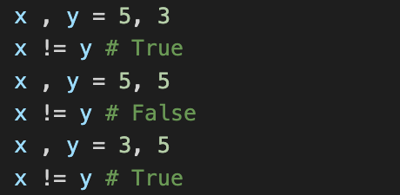
NO ES IGUAL QUE / ES DIFERENTE
BOOTCAMP PYTHON - APRENDE PYTHON PASO A PASO DESDE 0 A EXPERTO
Comprueba si dos valores NO son iguales o no. Resultado de tipo bool.
Se representa con “!=“.
Si NO SON IGUALES => True
SI son iguales = > False

Slide 27
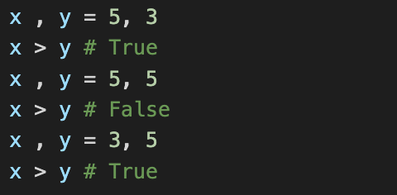
MAYOR QUE
BOOTCAMP PYTHON - APRENDE PYTHON PASO A PASO DESDE 0 A EXPERTO
Comprueba si un valor dado mayor que el otro. Resultado de tipo bool.
Si SE CUMPLE => True
NO SE CUMPLE= > False

Slide 28
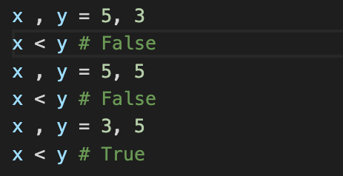
MENOR QUE
BOOTCAMP PYTHON - APRENDE PYTHON PASO A PASO DESDE 0 A EXPERTO
Comprueba si un valor dado menor que el otro. Resultado de tipo bool.
Si SE CUMPLE => True
NO SE CUMPLE= > False

Slide 29
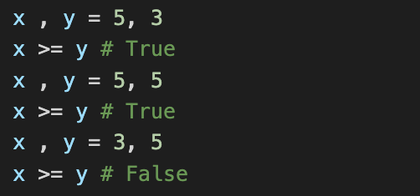
MAYOR O IGUAL QUE
BOOTCAMP PYTHON - APRENDE PYTHON PASO A PASO DESDE 0 A EXPERTO
Comprueba si un valor dado mayor o igual que el otro. Resultado de tipo bool.
Si SE CUMPLE => True
NO SE CUMPLE= > False

Slide 30
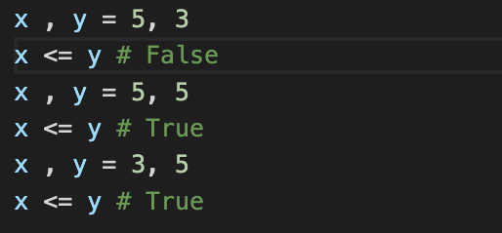
MENOR O IGUAL QUE
BOOTCAMP PYTHON - APRENDE PYTHON PASO A PASO DESDE 0 A EXPERTO
Comprueba si un valor dado menor o igual que el otro. Resultado de tipo bool.
Si SE CUMPLE => True
NO SE CUMPLE= > False

Slide 31
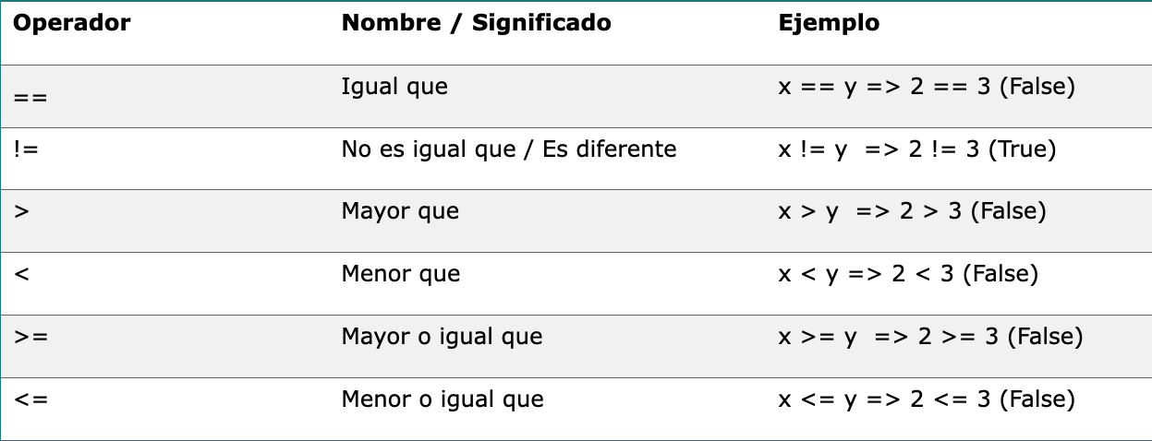
RESUMEN - OPERADORES RELACIONALES
BOOTCAMP PYTHON - APRENDE PYTHON PASO A PASO DESDE 0 A EXPERTO

Slide 32
OPERADORES LÓGICOS
BOOTCAMP PYTHON - APRENDE PYTHON PASO A PASO DESDE 0 A EXPERTO
Se usan para combinar sentencias de comparaciones y sus variantes.
Se usa en bucles, estructuras de control del flujo de programa,…
Estas combinaciones nos darán un resultado de tipo bool
Los operadores que encontramos son:
    and
    or
    Combinación “and” / “or”
    not.

Slide 33
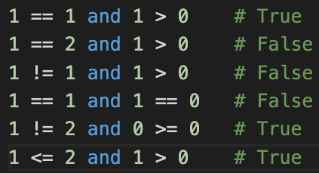
AND
BOOTCAMP PYTHON - APRENDE PYTHON PASO A PASO DESDE 0 A EXPERTO
Todas las operaciones de comparación DEBEN DE CUMPLIRSE
Resulta de tipo bool
Concatena mediante “and”

Slide 34
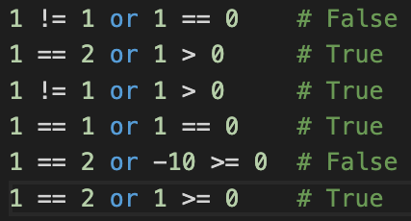
OR
BOOTCAMP PYTHON - APRENDE PYTHON PASO A PASO DESDE 0 A EXPERTO
De todas las operaciones de comparación CON CUMPLIR UNA SUFICIENTE
Resulta de tipo bool
Concatena mediante “or”

Slide 35
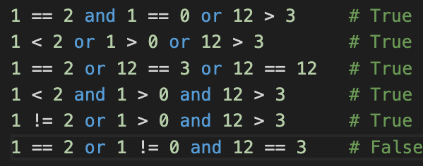
AND / OR
BOOTCAMP PYTHON - APRENDE PYTHON PASO A PASO DESDE 0 A EXPERTO
Podemos utilizar los dos tipos de operadores lógicos mezclados
Recordad para conseguir True, AND => Todos / OR => 1 suficiente .
Orden de ejecución and sobre or, tiene prioridad

Slide 36
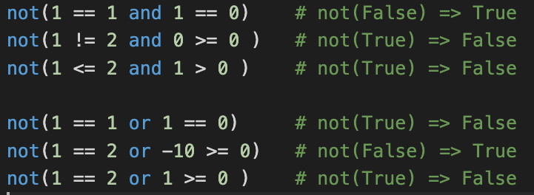
NOT
BOOTCAMP PYTHON - APRENDE PYTHON PASO A PASO DESDE 0 A EXPERTO
Inversa del resultado dado en la operación o concatenación de operadores
Resulta de tipo bool
Usaremos con “not” fuera del paréntesis.

Slide 37
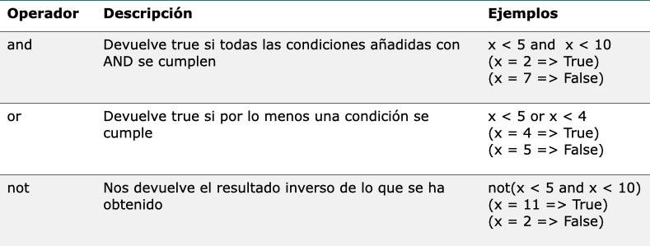
OPERADORES LÓGICOS
BOOTCAMP PYTHON - APRENDE PYTHON PASO A PASO DESDE 0 A EXPERTO

Slide 38
OPERADORES DE IDENTIDAD
BOOTCAMP PYTHON - APRENDE PYTHON PASO A PASO DESDE 0 A EXPERTO
Se usan para comparar los objetos.
Se compara si son el mismo objeto, con misma ubicación de memoria
Encontraremos los siguientes:
    is
    is not

Slide 39
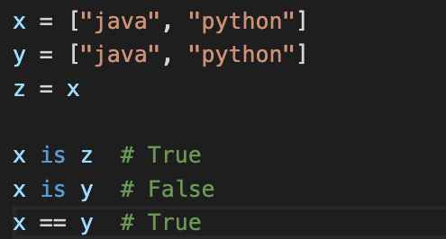
IS
BOOTCAMP PYTHON - APRENDE PYTHON PASO A PASO DESDE 0 A EXPERTO
Evalúa si dos valores son IGUALES, son el MISMO OBJETO
Aunque tengan la misma información NO QUIERE DECIR QUE CUMPLA
Esto se cumple cuando un objeto es asignado a otro y se comparan.

Slide 40
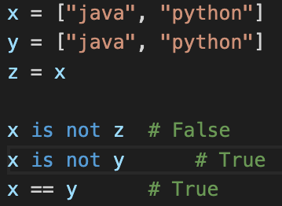
IS NOT
BOOTCAMP PYTHON - APRENDE PYTHON PASO A PASO DESDE 0 A EXPERTO
Evalúa si dos valores NO SON IGUALES, NO SON MISMO OBJETO
Es lo contrario a “is”

Slide 41
OPERADORES DE PERTENENCIA
BOOTCAMP PYTHON - APRENDE PYTHON PASO A PASO DESDE 0 A EXPERTO
Se usan para comprobar si se encuentra una secuencia en un objeto.
El objeto puede ser lista, string,…
Encontraremos los siguientes:
    in
    not in

Slide 42
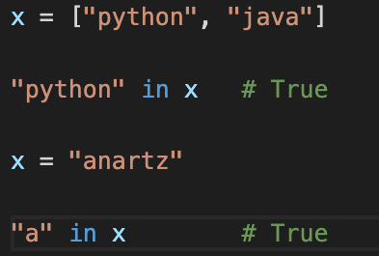
IN
BOOTCAMP PYTHON - APRENDE PYTHON PASO A PASO DESDE 0 A EXPERTO
Evalúa si un valor SE ENCUENTRA EN UN OBJETO
Con haber una coincidencia, True.
Se diferencia entre mayúsculas / minúsculas

Slide 43
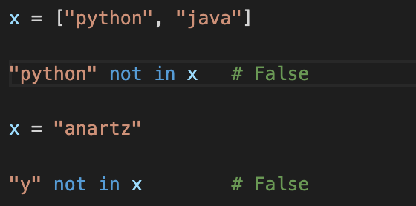
NOT IN
BOOTCAMP PYTHON - APRENDE PYTHON PASO A PASO DESDE 0 A EXPERTO
Evalúa si un valor NO SE ENCUENTRA EN UN OBJETO
Es lo contrario a “in”

